Slide 1

Западноевропейская философия эпохи Возрождения
Федеральное государственное образовательное бюджетное учреждение высшего образования
«ФИНАНСОВЫЙ УНИВЕРСИТЕТ ПРИ ПРАВИТЕЛЬСТВЕ РОССИЙСКОЙ ФЕДЕРАЦИИ» (ФИНАНСОВЫЙ УНИВЕРСИТЕТ)
Выполнил: Малкеров Г.А.
Студент группы ЗБ-ПИ19-2

Slide 2
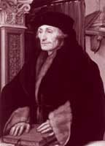
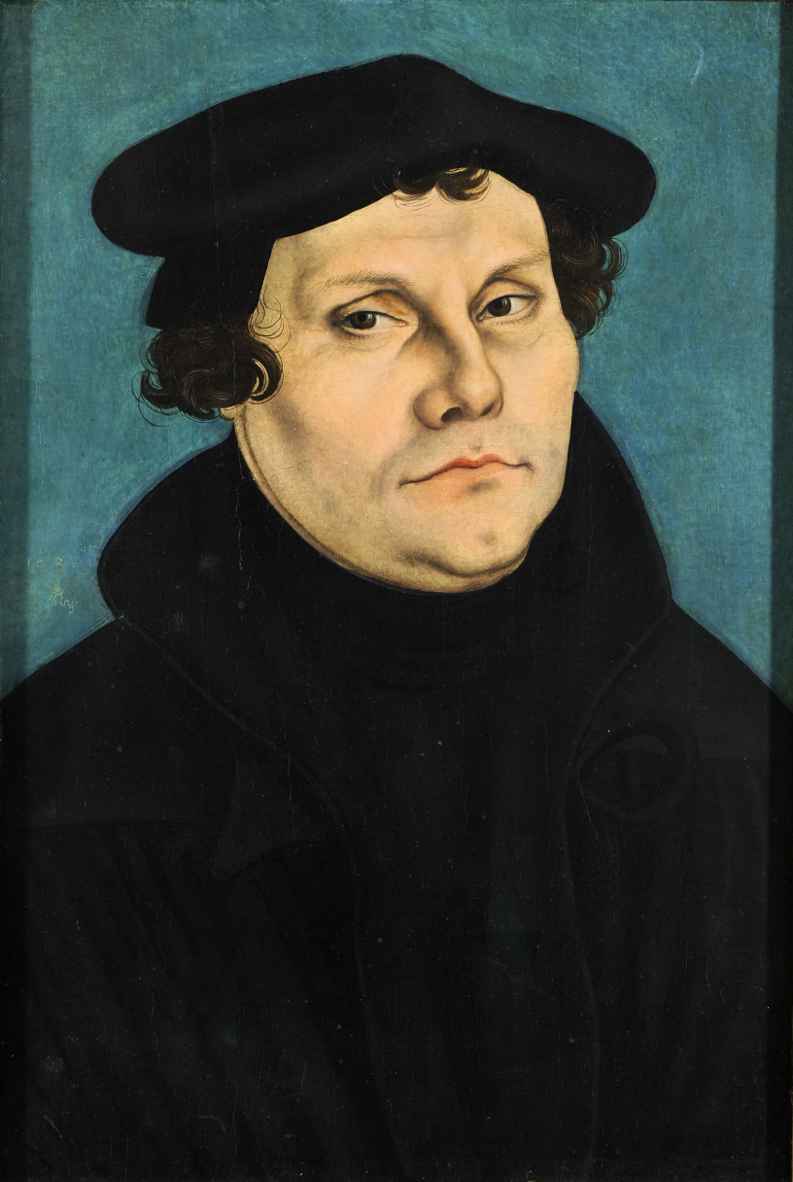
Эразм Роттердамский (1469-1536)
Мартин Лютер (1483 – 1546)

Slide 3
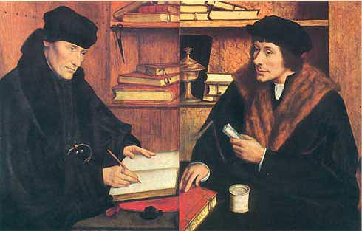
Спор между Эразмом и Лютером
Незадолго до спора Лютер начал отходить от концепции Эразма, повинуясь своей навязчивой идее с вытекающими из нее следствиями.

Slide 4
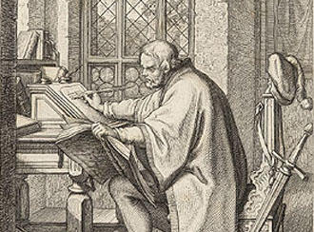
Аргументы сторон: Эразм
Эразм говорит, что раз существует что-то, о чем Бог не хотел, чтобы мы знали, то нечего и пытаться проникнуть в эти тайны своим умом. Лютер считает, что все, что с нами делается, происходит по чистой необходимости, что свободной воле нет места.

Slide 5
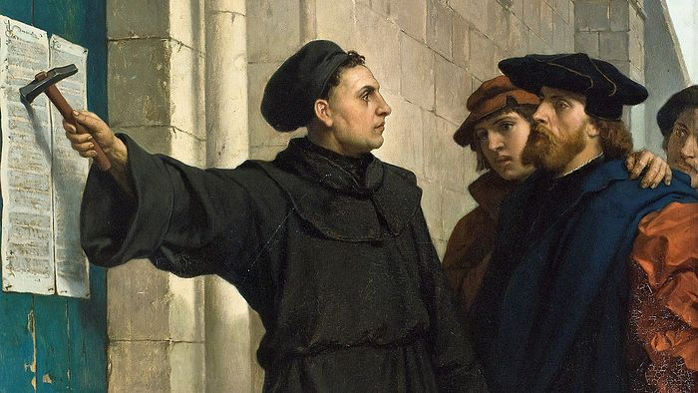
Аргументы сторон: Лютер
Заявление Эразма о том, что не следует рассуждает о неоткрытом, Лютер тоже критикует. Он признает, что в Писании есть много мест для нас темных, но это не мешает знанию Писания в целом.

Slide 6
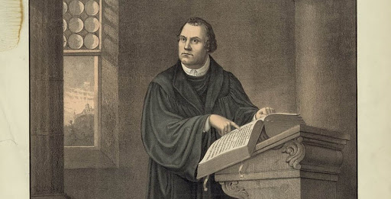
Кто оказался прав в этом споре?
Скорее всего, победителя не было. Эразм с позиций разума пытался «критиковать» доктрину Лютера, воплотившую личный выстраданный опыт богопознания, а поэтому для Лютера окончательную и не поддающуюся никакому пересмотру.

Slide 7
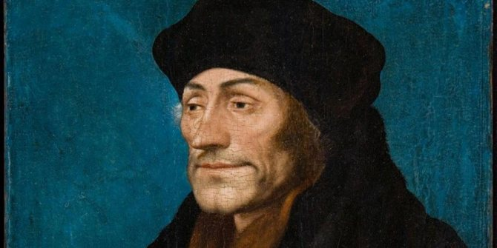
В богобоязненном 16 веке богословские споры не волновали широкие массы, а рассудительность и аргументация «от ума» воспринимались как изъяны подлинной веры. Поэтому именно Лютер, страстно и агрессивно выражавший непосредственный опыт богопознания, стал выразителем мироощущения народных масс.

Slide 8
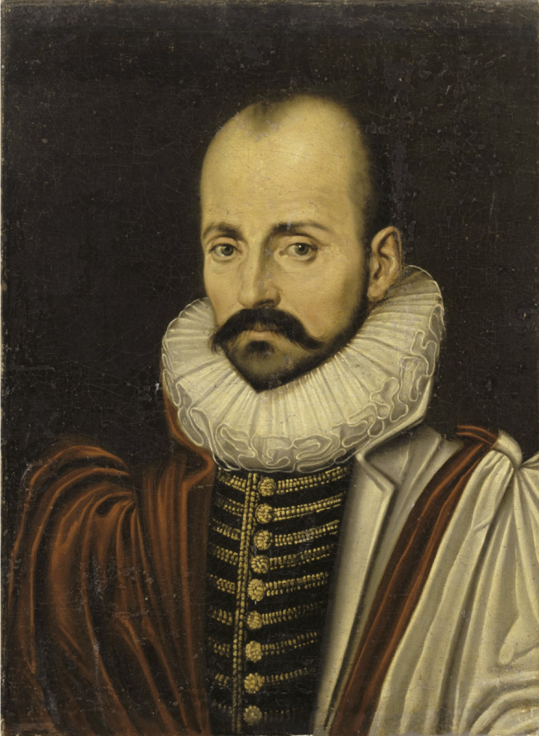
М.Монтень: «Другие творят человека; я же только рассказываю о нем и изображаю личность, отнюдь не являющуюся перлом творения».
Мишель Монтень (1533— 1592) — автор знаменитых «Опытов», мастера тонкого психологического анализа человеческой души.

Slide 9
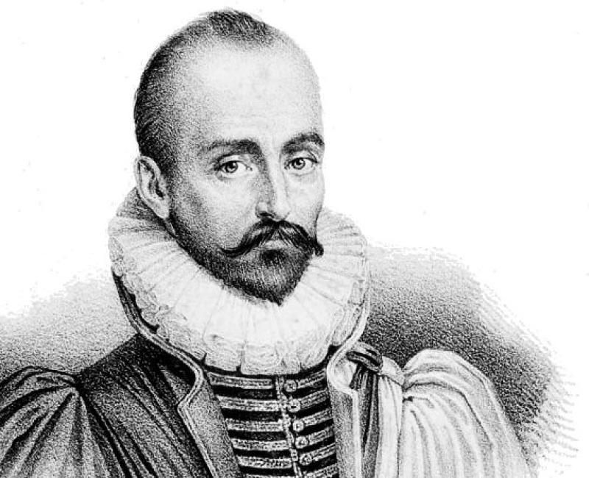
В центре размышлений мыслителя – различные многогранные природные возможности человека, его переменчивое поведение и поступки.

Slide 10
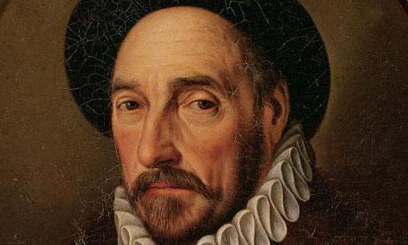
В последующем обстоятельное изучение философско– антропологических взглядов мыслителя может быть ценным в осмыслении современного человека: его сущности, смысла жизни, судьбы, предназначения, идеалов, ценностных приоритетов.

Slide 11


